Slide 1
肺隔离症
（Pulmonary Sequestration PS）
袁小袁

Slide 2
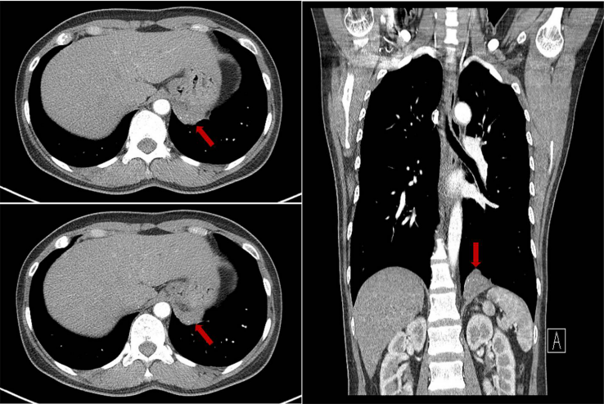
Case
A 48-year-old Korean female patient presented with an abnormal mass lesion that was detected by abdominal computed tomography in a visit to our hospital.
She had experienced intermittent abdominal pain for several months.
She had no other specific past medical history and no history of trauma.

Slide 3
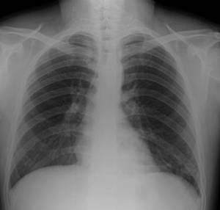
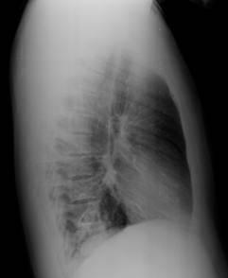
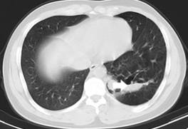
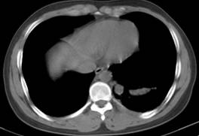
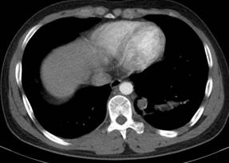
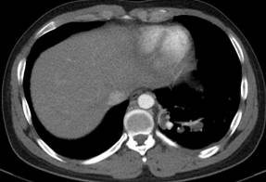
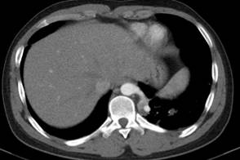
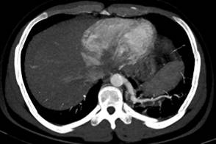
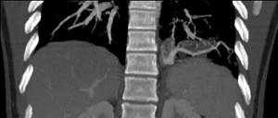
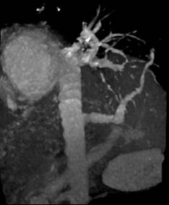
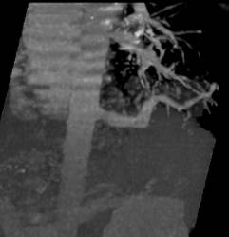
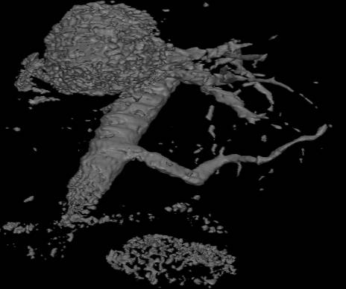
男性,46岁。反复咳嗽、咳痰多年。胸片及ＣＴ，诊断为左下肺支扩并感染、左下肺化脓性病变等。

Slide 4
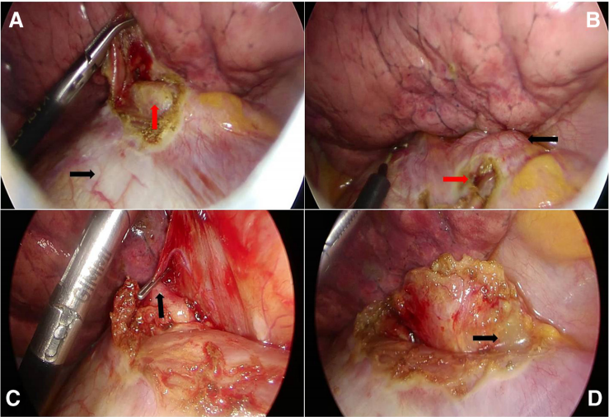
(A) Incision of diaphragm (black arrow), Intradiaphragmatic mass (red arrow) was identified. (B) Diaphragmatic bulge (black arrow). Incision site of diaphragm (red arrow).(C) Small aberrant vessels were clipped (black arrow).(D) Yellowish mucoid materials were drained (black arrow)

Slide 5
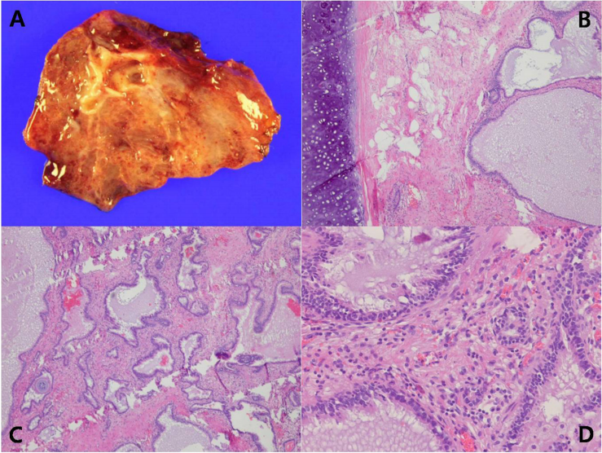
(A)Gross findings. (B) Dilated mucin-filled airways and remnants of cartilaginous bronchi (x 100, hematoxylin and eosin stain). (C) Normal lung tissue is not observed (x 100, hematoxylin and eosin stain).
(D) Dilated airways are lined by bronchiolar type epithelium (x 200, hematoxylin and eosin stain).

Slide 6
定义
肺组织与支气管树缺乏交通的先天性畸形， 从而与其余肺分离，并由体循环动脉供血。

Slide 7
较为常见的肺的先天性发育异常，占肺部疾病的0.15%～6.4%.
肺隔离症可见于各年龄段，以青年人居多
多数无症状，合并感染则可表现为呼吸道感染的症状，可有发热、咳嗽、咳痰、胸痛、甚至痰中带血的症状。
叶内型多于叶外型，左侧多于右侧。

Slide 8
病因
在胚胎发育期间，动脉发育不全使一部分肺组织血液供应受障碍，并由主动脉的分支代替动脉供应该区组织，由于来自主动脉的血液含氧量与来自肺动脉的血液完全不同使该段肺组织的肺功能无法进行，因而发育不全，而无肺功能。

Slide 9
叶内型
位 于脏胸膜组织内，其囊腔病变与正常的支气管相通或不相通，临床多见
叶外型
2.后者被自己的胸膜包盖，独立于正常肺组织之外，囊腔与正常支气管不相通。

Slide 10
叶内型
多见，占75%
近2／3的叶内型位于左下叶后段脊柱旁沟内，其余的位于右下叶相应部位，上叶很少受累。
血液供应主要来自降主动脉及腹主动脉，静脉主要回流入肺静脉。
多与支气管相通，常发生反复感染，感染多为化脓性，表现为咳嗽、咳痰、发热，感染严重
时可有大量脓痰，咯血和气短。

Slide 11
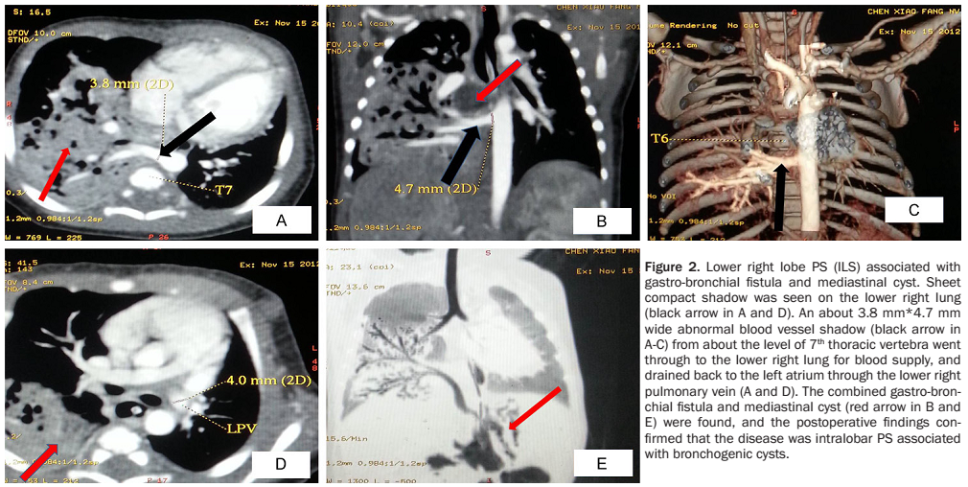

Slide 12
叶外型
90％的叶外型位于左半膈，可位于下叶与膈肌间、膈下，膈肌内或纵膈中。
血液供应通常来自腹主动脉，静脉回流通常经由下腔静脉、奇静脉或门静脉系统。
与支气管不相通，临床上常无症状，多在胸部影像学检查、尸检或合并其他畸形时被发现。

Slide 13
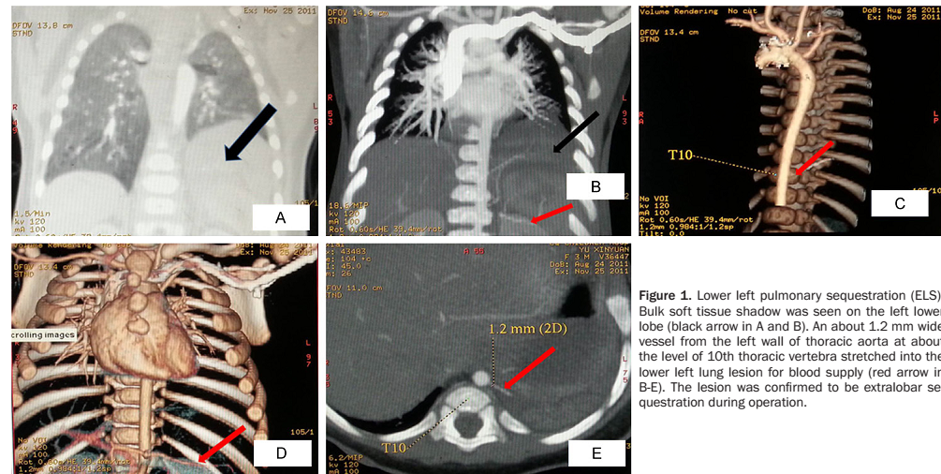

Slide 14
病理
叶外型有独立的胸膜包裹，与正常组织完全分隔。
叶内型分布于正常肺组织内，与正常肺有薄层
结缔组织相隔。可与正常支气管相通或不相通。
镜下隔离肺组织可有不同程度的肺不张、炎症和纤维化。支气管腔内有纤毛柱状上皮，管壁有小软
骨片和平滑肌，部分支气管和肺泡扩张形成囊腔及支气管扩张。血管结构为肌型体动脉和静脉，没有肺
内弹力肌型动脉。

Slide 15
诊 断
X线片检查：
下叶肺后基底段内，有单个或多发的圆形、卵圆形等囊性病变阴影。囊壁厚薄不等，周围有炎变影像。
确诊较难

Slide 17
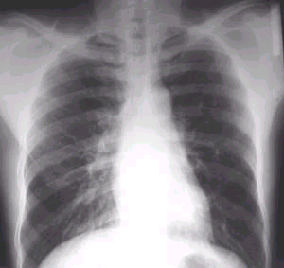
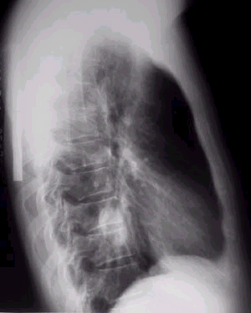
左下肺隔离症

Slide 18
CT诊断依据
叶内型 蜂窝状、大小不等含液囊状或软组织密度肿块，少数见钙斑，脓肿形成
叶外型 边界清楚、密度均匀软组织肿块，少数见多发小囊
增强检查 不规则强化，可显示供血动脉和引流静脉

Slide 19
CT检查 ：
可较清楚显示病变形态，还可确认异常动脉存在的典型表现。正常肺支气管动脉和静脉束远离或围绕在隔离肺叶外周，偶见钙化。
如与支气管树交通造成感 染，其表现为含气囊肿，有或无液平，周围可见炎性浸润，也可呈囊肿样表现可有气液平。但诊断阳性率并不高。

Slide 20
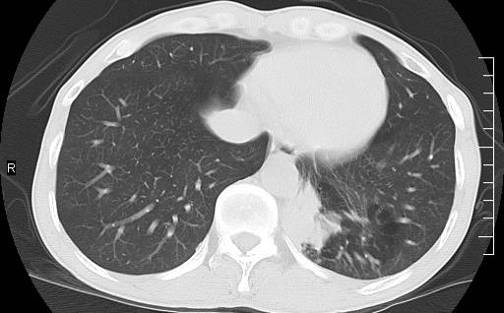
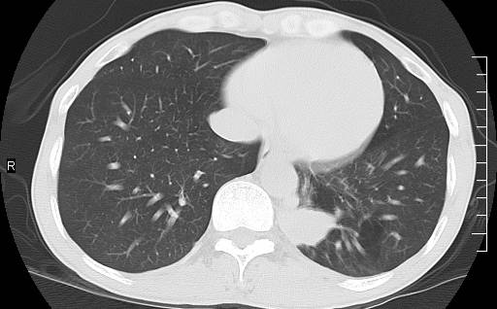
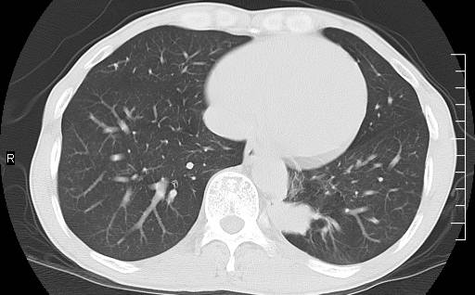
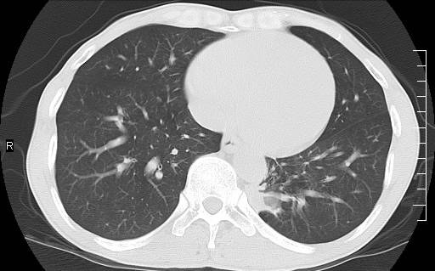
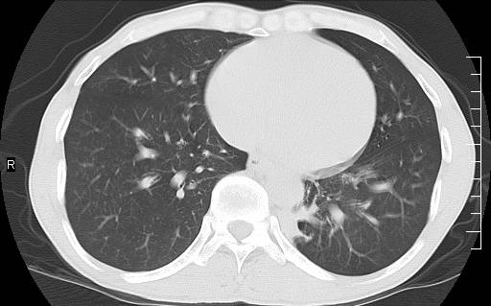

Slide 21
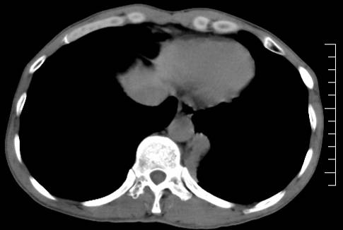
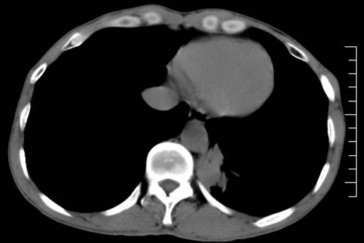
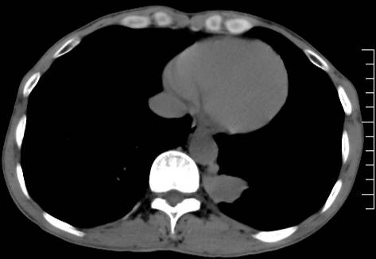
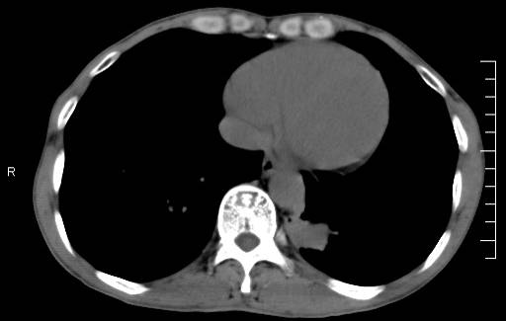
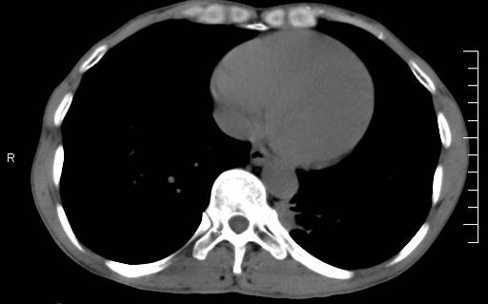

Slide 22
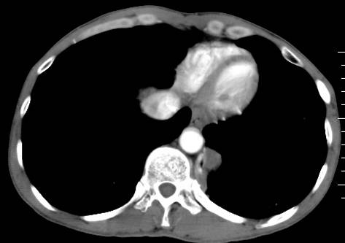
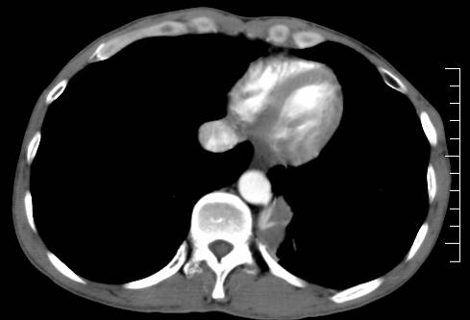
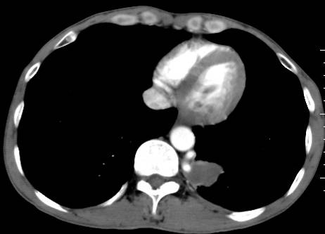
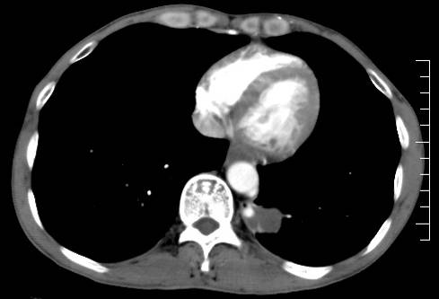
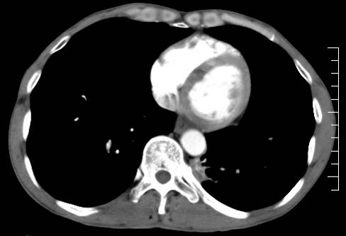
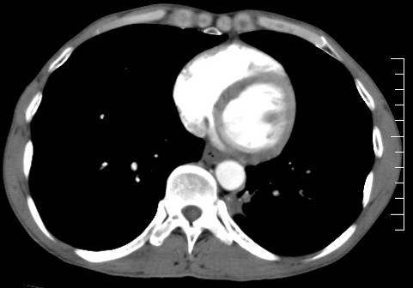

Slide 23
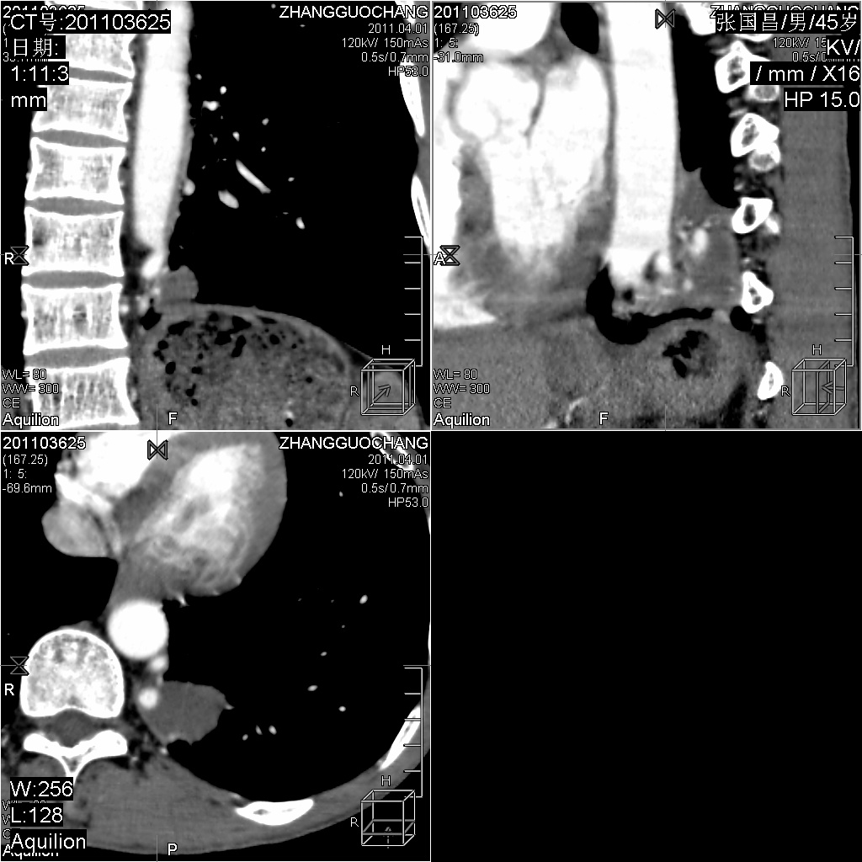
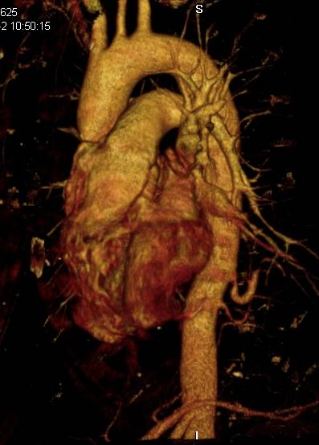

Slide 24
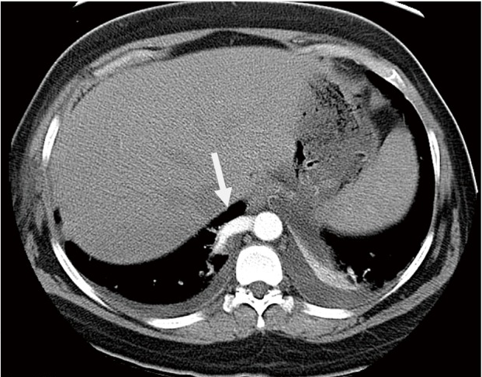

Slide 25
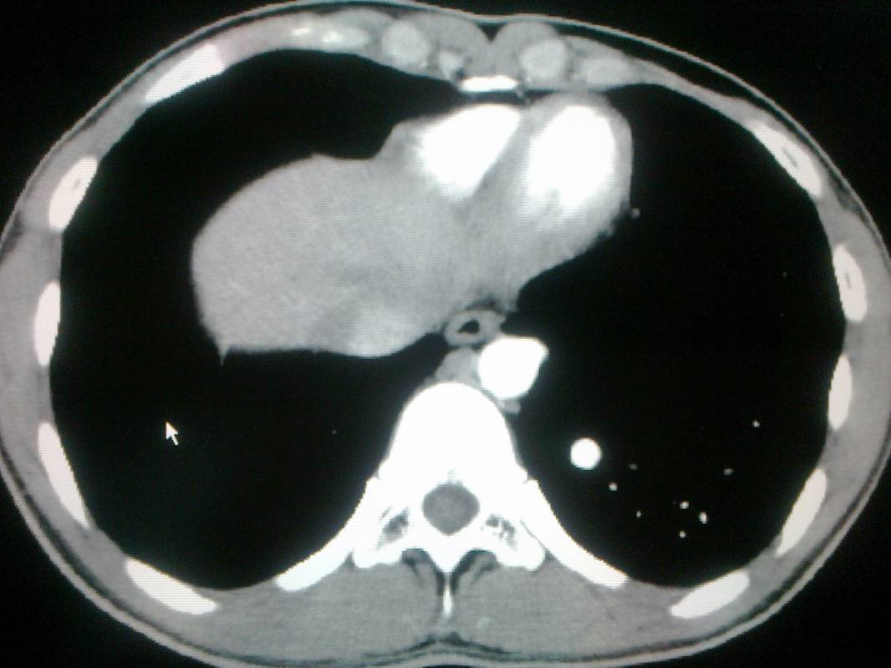
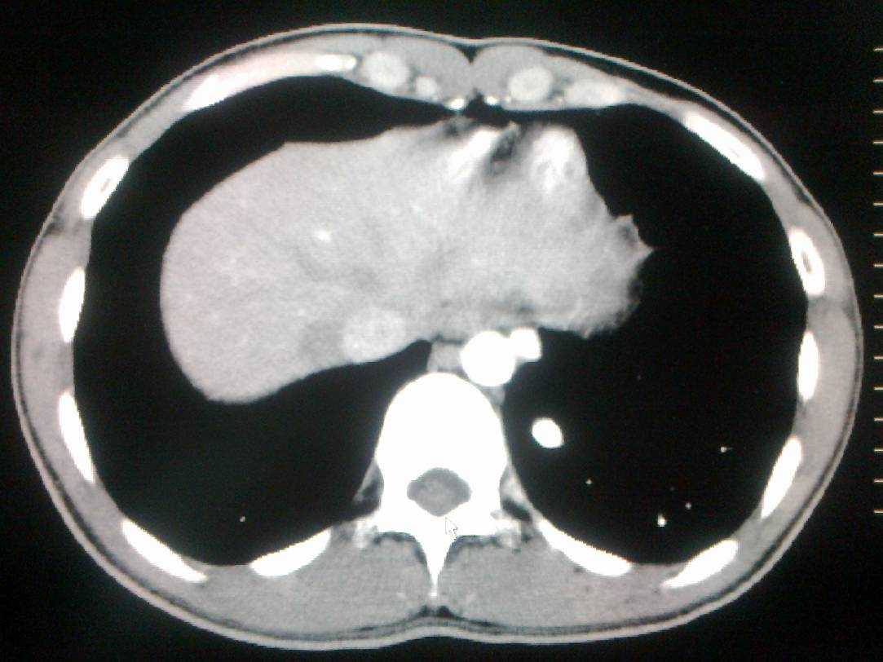
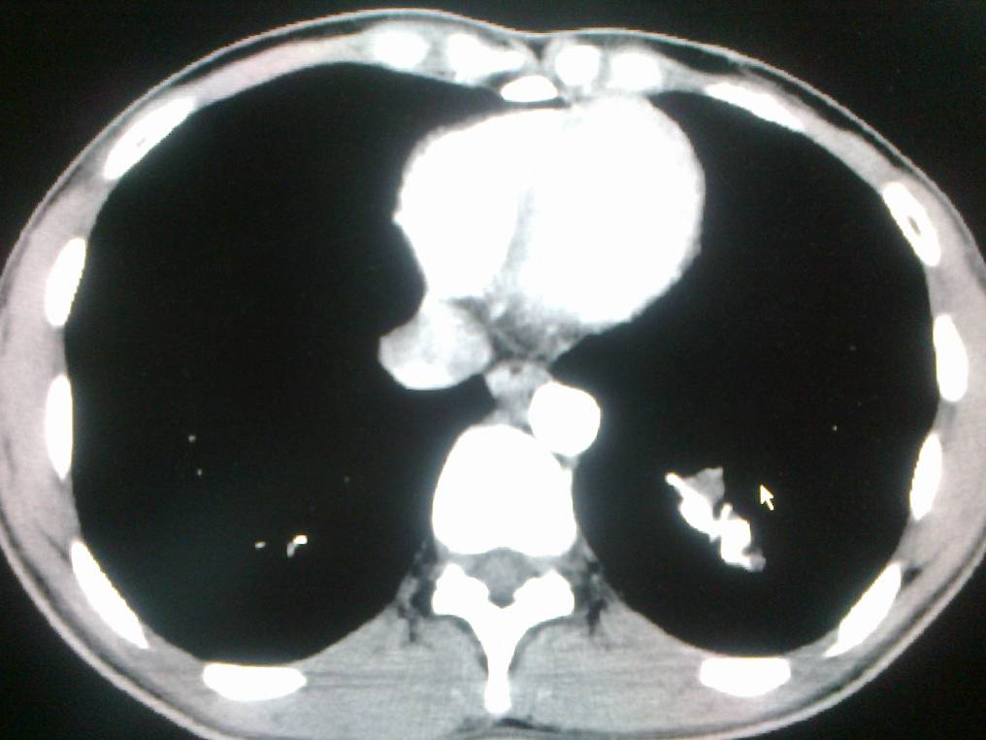
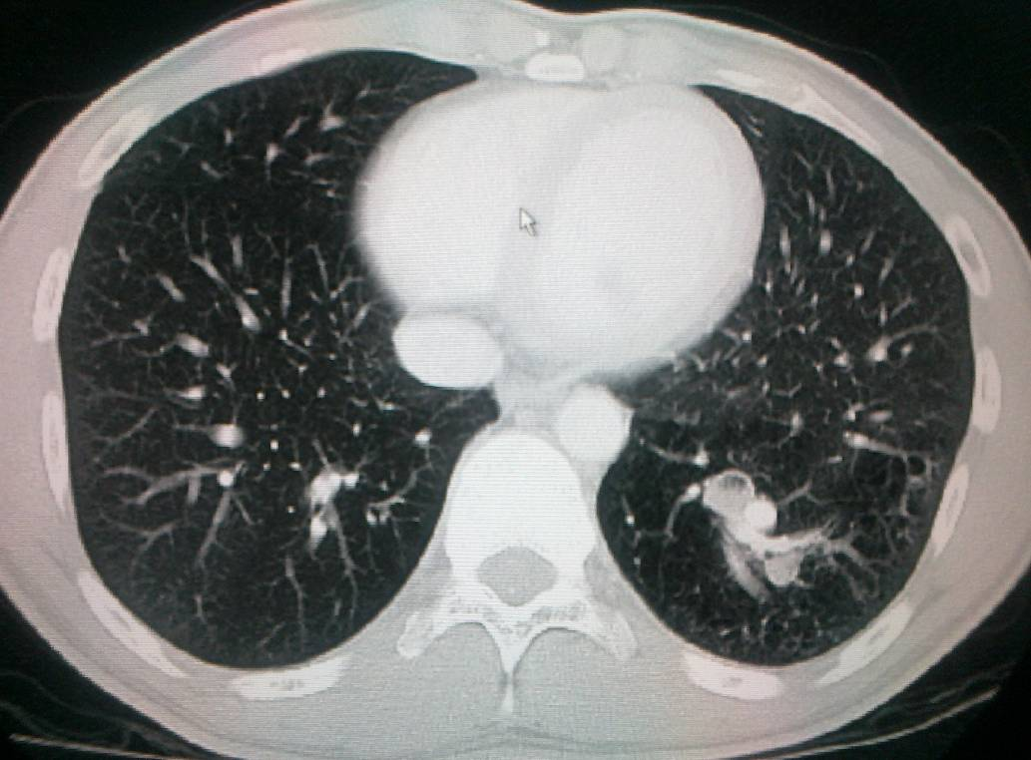

Slide 26
MRI：
边界清楚，囊性区长T₁、长T₂信号，实性中等T₁、长T₂信号，均匀/不均匀；多平面成像有助于显示解剖关系、供血动脉和引流静脉，有助于区分叶内/叶外型

Slide 27
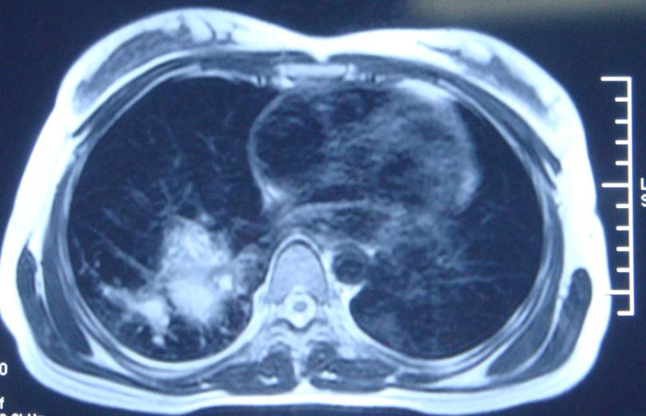
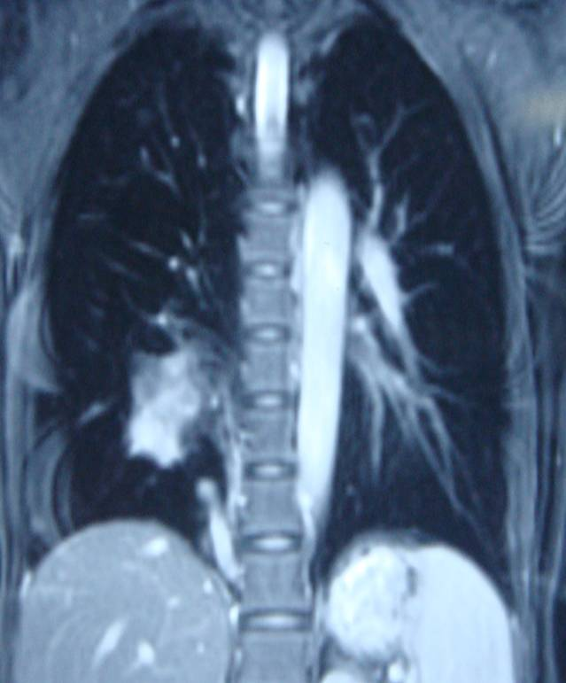
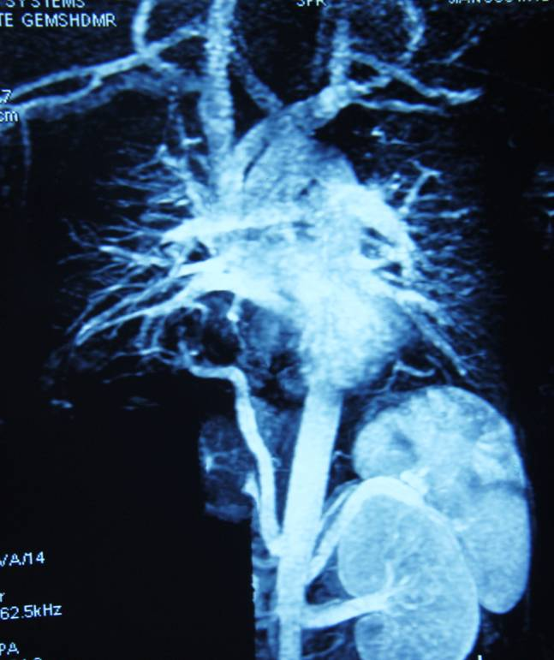

Slide 28
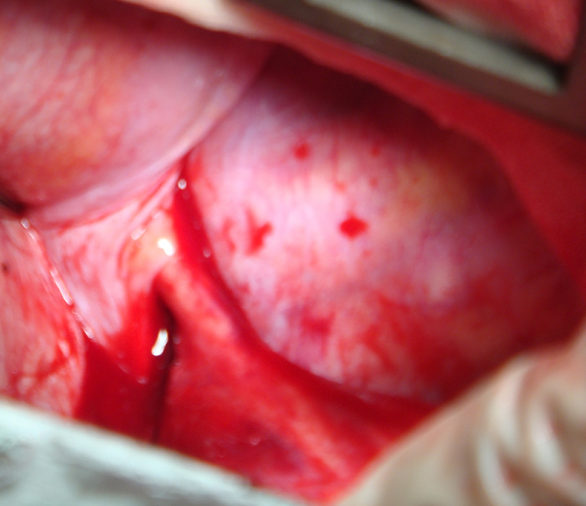
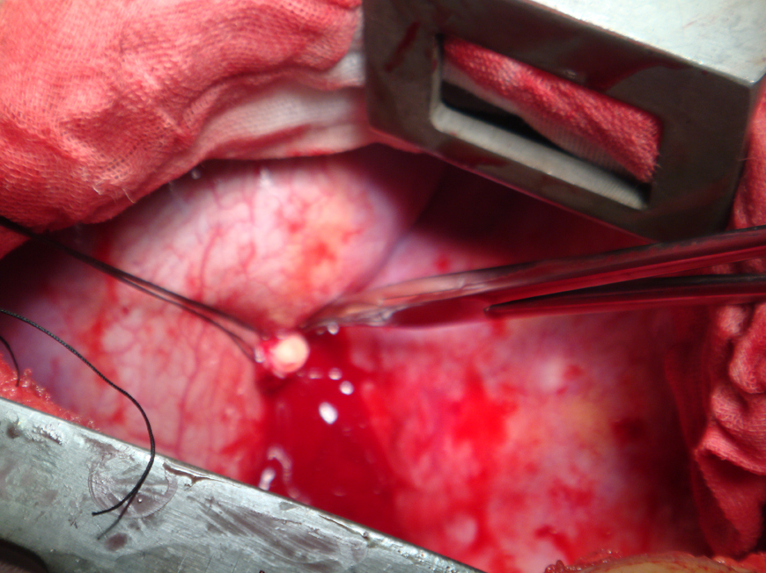
2.切断并缝扎异常动脉血管
1.异常动脉穿出膈肌自右肺下叶膈面入肺。

Slide 29
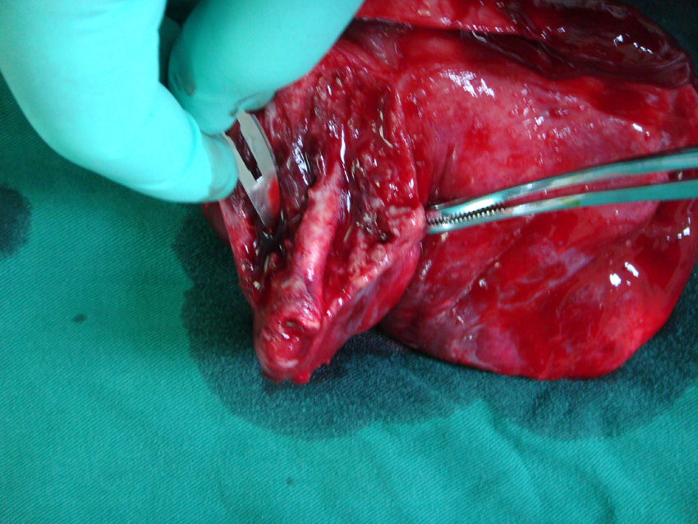
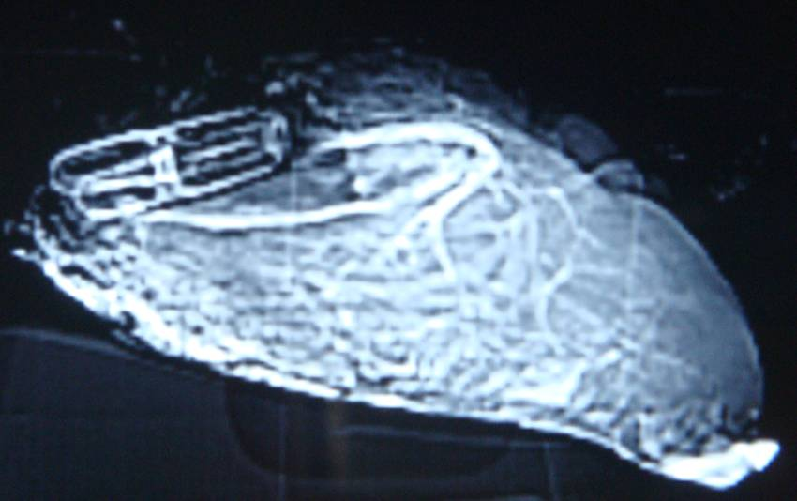
3.切除右肺下叶
4. 标本造影效果

Slide 30
鉴别诊断
叶内型肺隔离症与肺脓肿及支气管扩张及支气管囊肿鉴别。有人认为吸入性肺脓肿几乎从不发生在下叶，故下叶贴邻膈面部位的囊肿应首先考虑为叶内型肺隔离症。
叶外型肺隔离症主要与膈疝、肺底积液及膈肌肿瘤鉴别。

Slide 31
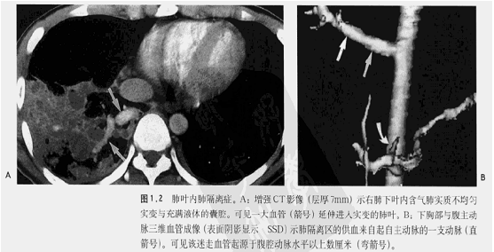

Slide 38
左下肺隔离症

Slide 41
另外：
形态不规整，呈珊瑚状，多有尖角状突起，边缘多光滑；
肿块内密度不均匀，薄层扫描可见多数囊样稍低密度区，增强扫描更明显；
病灶与胸主动脉间脂肪间隙存在，多引起相邻肋膈角区胸膜“肋骨样”肥厚，内缘多光滑，外缘可不规则；
增强扫描动脉期病灶内多数纹理状血管影，主动脉旁及病灶边缘间异常供血动脉影，若发现异常供血动脉可明确诊断。

Slide 42
图1:空箭示病变呈”珊瑚状”,内见纹理状血管影,
病变边缘见血管断面影

Slide 43
图2:白箭示囊样等密度区,空箭示纹理血管影,与胸主动脉之间脂肪间隙存在,胸主动脉受压右移.

Slide 44
图3:白箭示异常供血动脉自胸主动脉发出,空箭示胸膜呈”肋骨样”肥厚.

Slide 45
血管造影
临床高度怀疑肺隔离症而X线胸片及体层片不能确定时主动脉造影或选择性动脉造影，可以观察到异常体动脉分支供应病变部位肺组织而得以明确诊断。

Slide 46
CT
DSA

Slide 47
治 疗
叶外型者作隔离肺切除，叶内型者作肺叶切除。
由于肺囊肿多有感染，常使肺段的境界不明确，作肺段切的机会比较少。
叶外型虽临床症状较少，只要明确诊断，仍应作切除为宜。

Slide 48
诊断
肺下叶病变，反复感染，久治不愈。
结合临床表现、X线胸片特点。
进一步CT、MRI或血管造影检查。
特征性：下肺异常肺组织，异常供血血管可确定诊断

